Slide 1
重子与重子数守恒
学生：周漪林
课题组：清华&南师CMSpsi2sJpsi研究组

Slide 2
重子
Baryon
由三个夸克或三个反夸克组成的复合粒子
属于强子一类
费米子
常见重子：质子、中子……

Slide 3
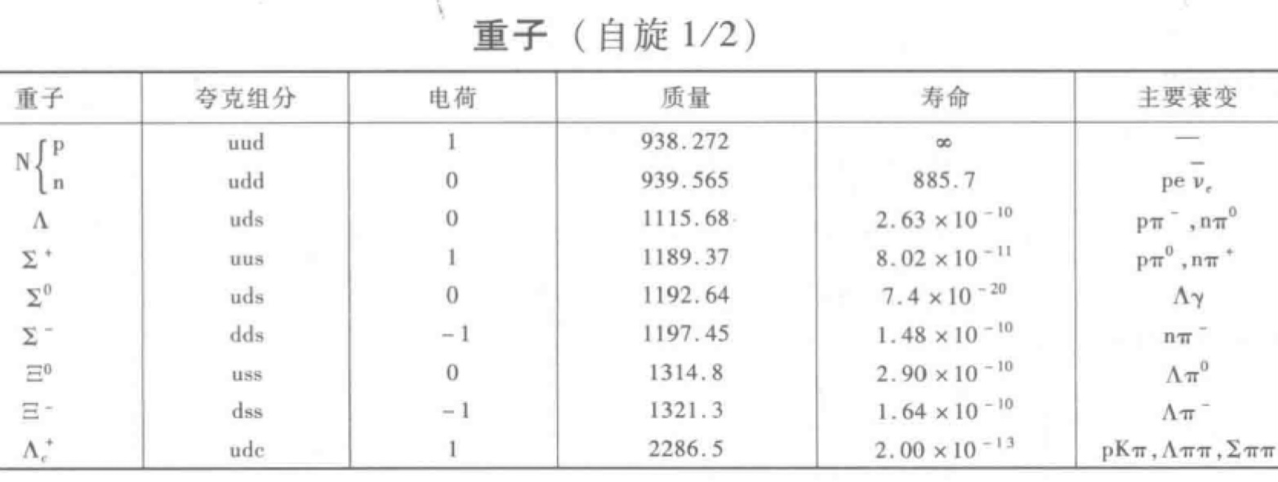
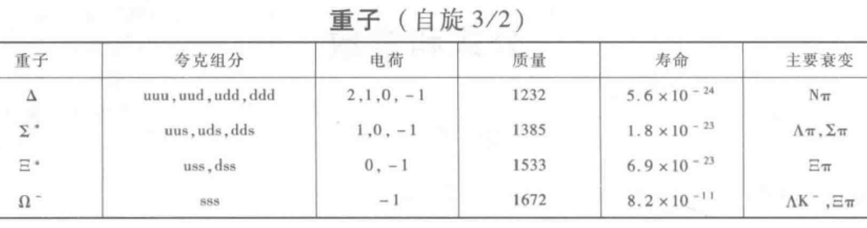
重子列表

Slide 4
重子数
夸克禁闭：组成粒子的夸克的色荷总和必须为零
强子：介子和重子
三种不同颜色的夸克组成一个重子，其重子数为1
三种不同反颜色的反夸克组成一个反重子，其重子数为-1
夸克的重子数定义为1/3
除了质子以外的其他重子最终都要衰变为质子

Slide 5
重子数守恒
重子数是一个相加性量子数
反应前后各粒子的重子数之和等于反应之后各粒子的重子数之和
对于强相互作用、弱相互作用、电磁相互作用都是成立的
推论：重子与反重子对是同时产生或者湮灭的。

Slide 6
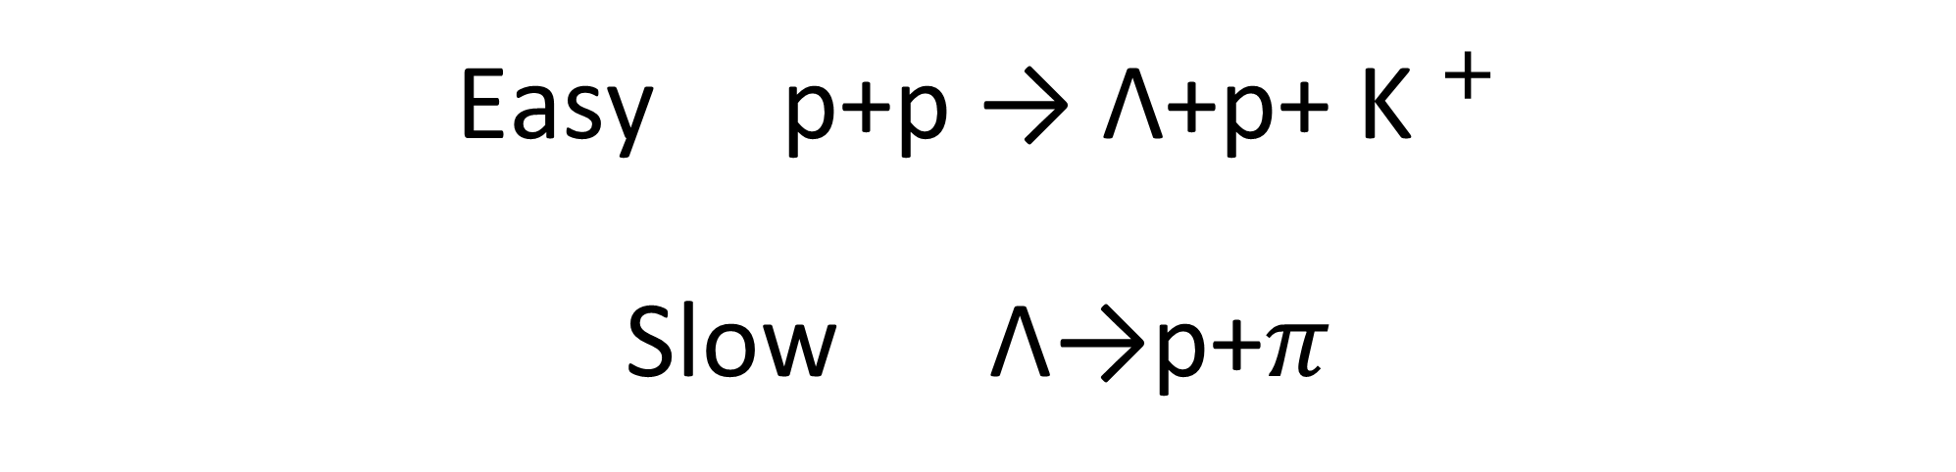
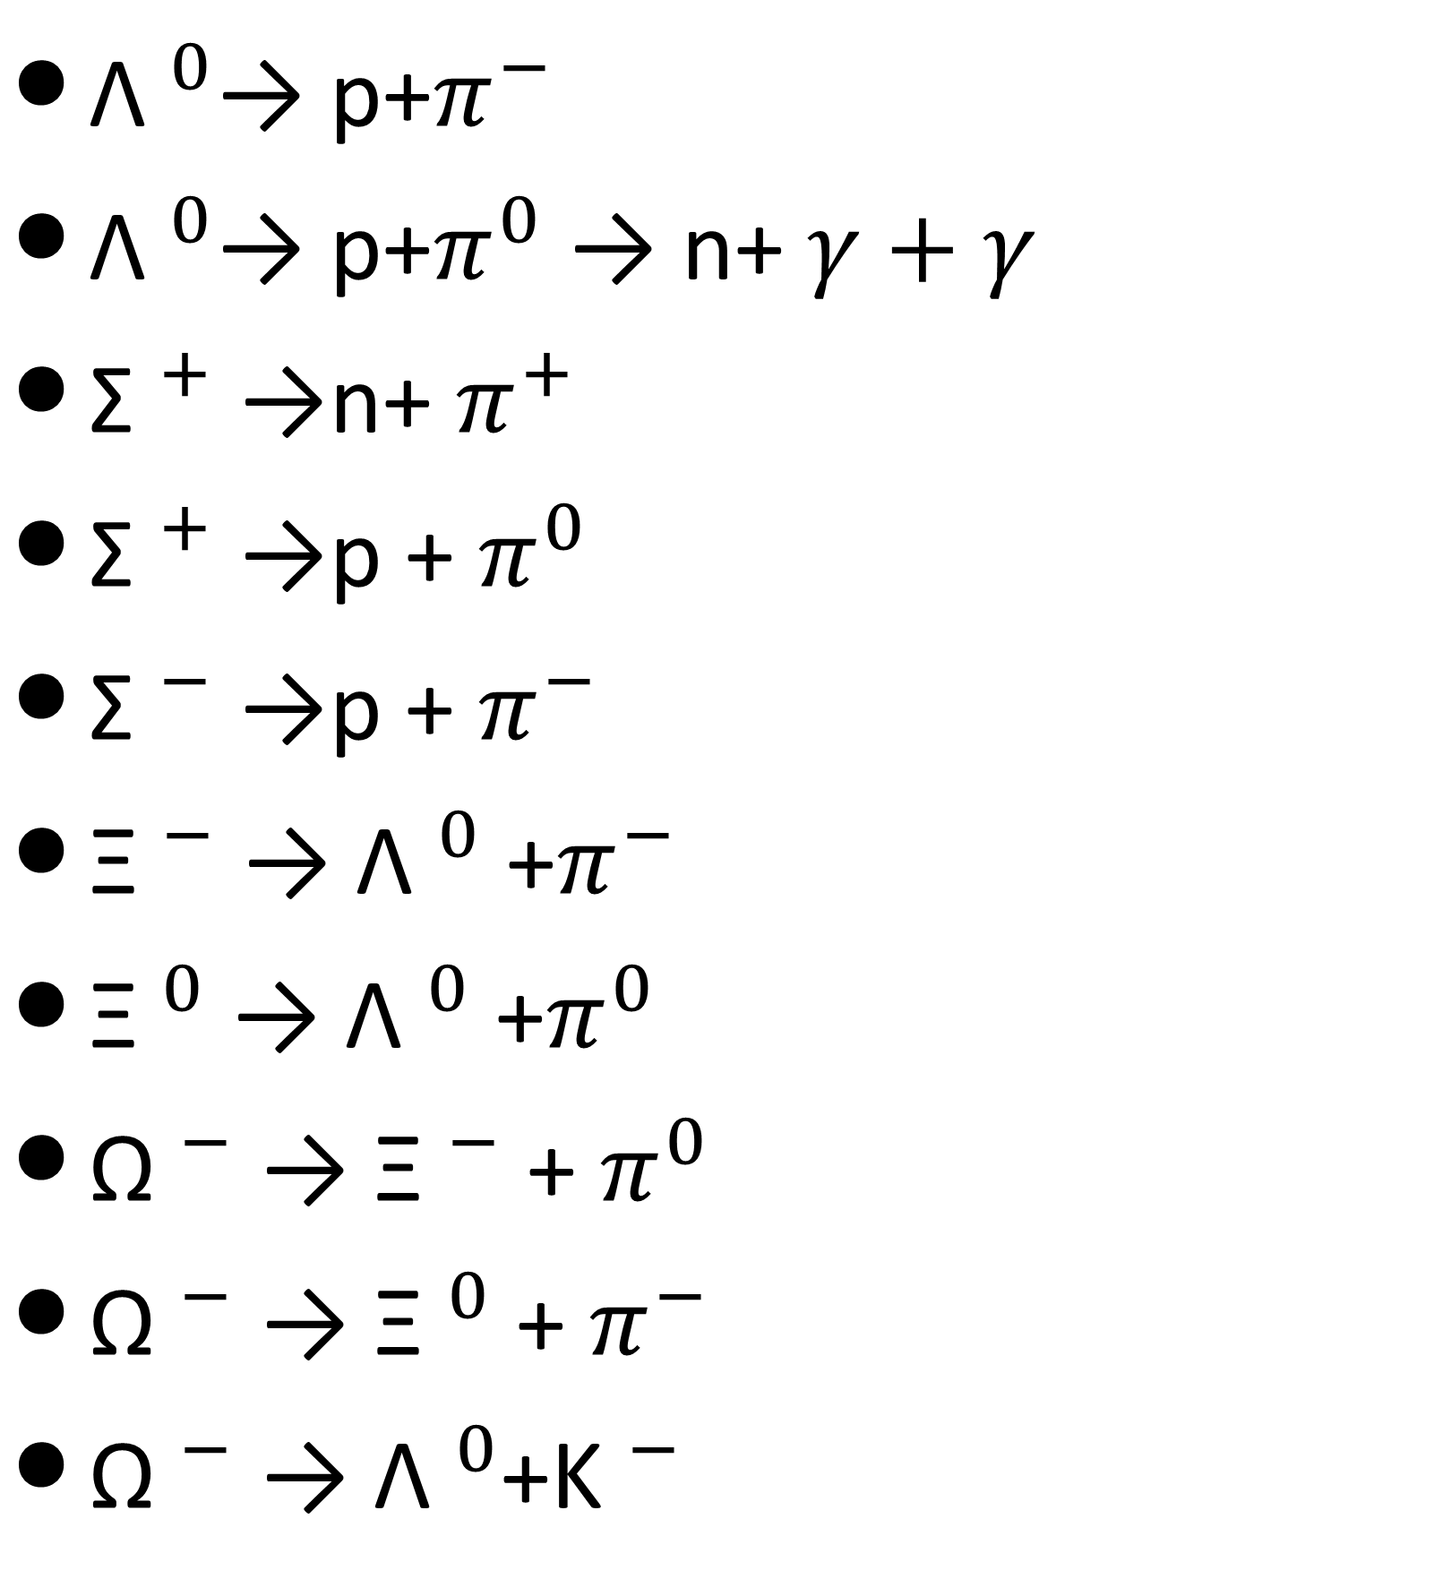
重子数守恒例子
${\text{Λ} }^{0}$→ p+$π^{−}$
${\text{Λ} }^{0}$→ p+$π^{0}$ → n+$γ+γ$
${\text{Σ} }^{+}$ →n+ $π^{+}$
${\text{Σ} }^{+}$ →p + $π^{0}$
${\text{Σ} }^{−}$ →p + $π^{−}$
${\text{Ξ} }^{−}$ → ${\text{Λ} }^{0}$ +$π^{−}$
${\text{Ξ} }^{0}$ → ${\text{Λ} }^{0}$ +$π^{0}$
${\text{Ω} }^{−}$ → ${\text{Ξ} }^{−}$ + $π^{0}$
${\text{Ω} }^{−}$ → ${\text{Ξ} }^{0}$ + $π^{−}$
${\text{Ω} }^{−}$ → ${\text{Λ} }^{0}$+${\text{Κ} }^{−}$
Easy p+p → $\text{Λ}$+p+ ${\text{Κ} }^{+}$
Slow $\text{Λ}\text{→}$p+$π$

